Slide 1
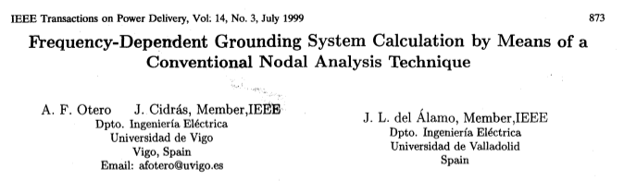
Coupling_V0
Programa de simulacion de Sistemas de Puesta a Tierra mediante aproximacion circuital
Ver. 08-21-2020

Slide 2
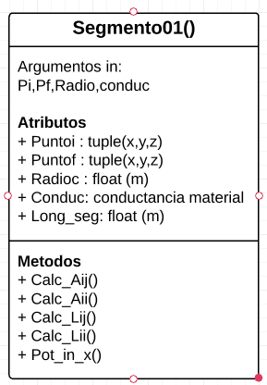



Clase Segmento

Slide 3
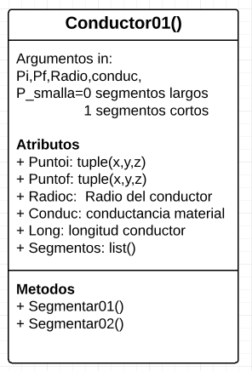
Clase Conductor

Slide 4
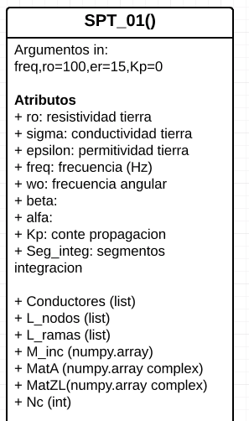
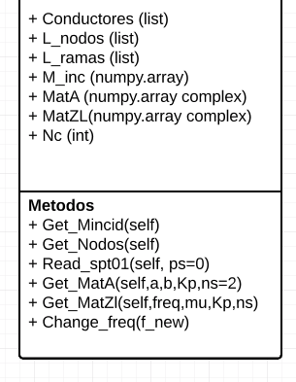
Clase SPT_01

Slide 5
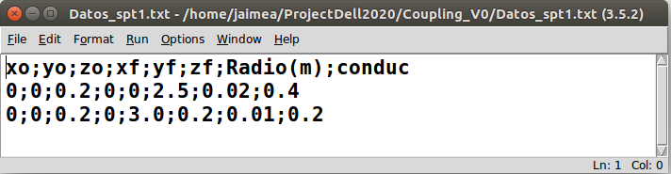
Clase SPT_01
Y = M_inc.T * inv(Mat_Zl) * M_inc
M_inc: matriz de incidencia (ramas x nodos)

Slide 6
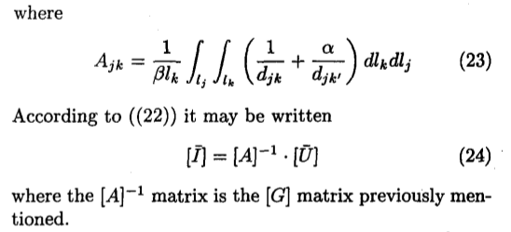
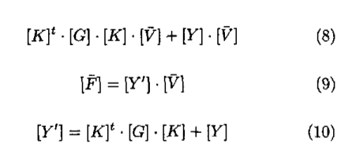
Clase SPT_01
Y = M_inc.T * inv(Mat_Zl) * M_inc
M_inc: matriz de incidencia (ramas x nodos)

Slide 7
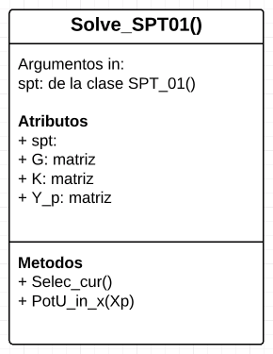

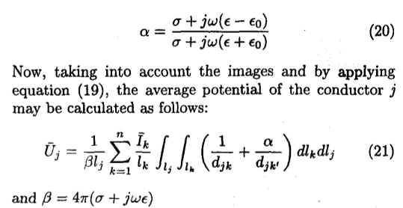
Clase Solve_SPT01
K = 0.5* abs(M_inc)

